Slide 1
Забруднення навколишнього середовища

Slide 2
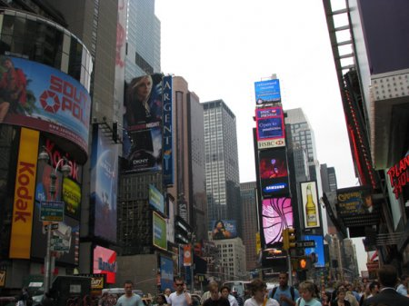
Із виникненням людського суспільства відбулися і відбуваються все нові й нові зміни у стані біосфери

Slide 3
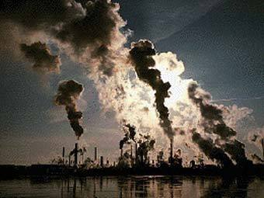
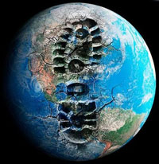
Забруднення атмосфери
Засмічення атмосфери — газової оболонки Землі — одна з важливих і особливих екологічних проблем сьогодення.

Slide 4
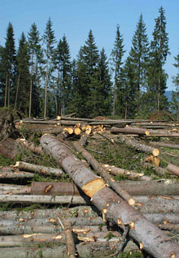

гектарами вирубуються ліси
Небезпечним забруднювачем повітря є тютюновий дим

Slide 5
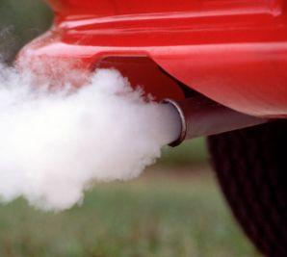
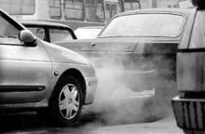
Повітря забруднене викидами автотранспорта

Slide 6
Основні методи боротьби із забрудненням повітря:
скорочення кількості електростанцій за рахунок будівництва більш потужних, обладнаних новітніми системами очищення й утилізації газових та пилових викидів;
очищення вугілля до його використання на ТЕС;
заміна вугілля і мазуту на ТЕС екологічно чистим паливом — газом;
регулювання двигунів внутрішнього згоряння в автомобілях, встановленням на них спеціальних каталізаторів для нейтралізації чадного газу, заміною шкідливого етилового бензину, що забруднює повітря свинцем, найменш екологічно шкідливий.
Особливе значення в очищенні атмосферного повітря має озеленення міст і сіл, особливо промислових зон.

Slide 7


Забруднене повітря згубно впливає на здоров`я людини

Slide 8
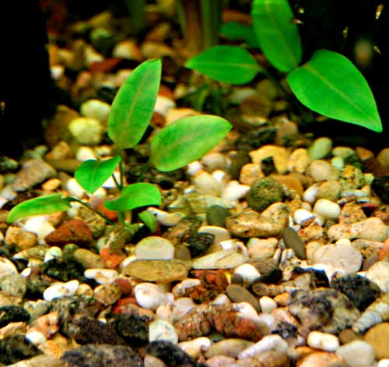
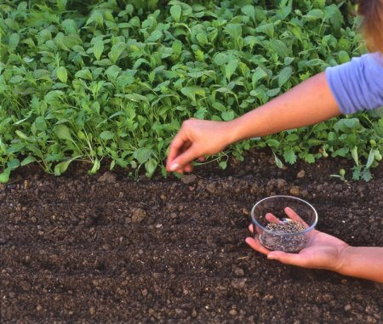
Забруднення ґрунту
Земля — це основа сільськогосподарського виробництва, що забезпечує людину продуктами харчування як рослинного, так і тваринного походження.

Slide 9
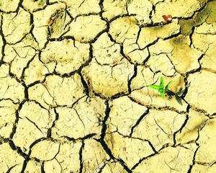
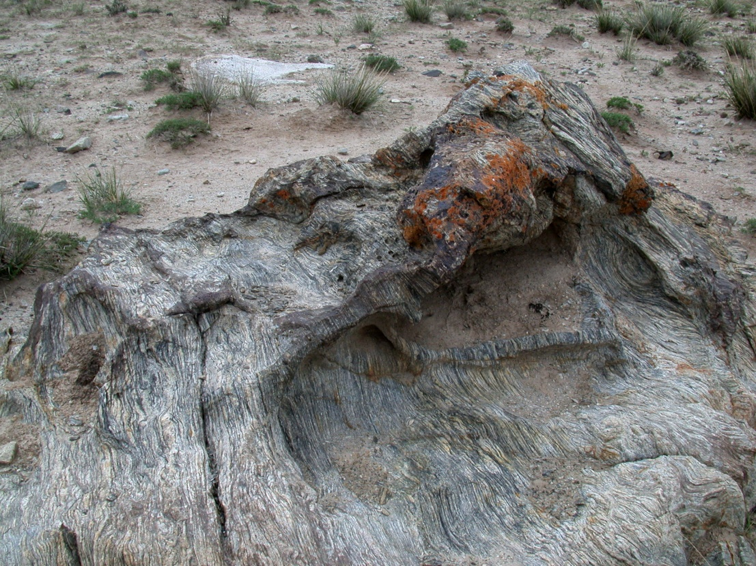
Внаслідок діяльності людини відбувається ерозія ґрунтів

Slide 10
Методи збереження ґрунту:
правильне формування культурного агроландшафту;
організація і дотримання польових, овочевих, кормових сівозмін;
перехідна прогресивні форми обробки ґрунту, ефективні й легкі машини та механізми;
скорочення повторної обробки ґрунту;
застосування поряд з ультрахімічним методом господарювання біологічного землеробства без використання отруйних хімікатів і неякісних мінеральних добрив.

Slide 11


Забруднення водойм
Вода — не тільки джерело кисню і водню, але і найбільш значна складова частина тіла всіх живих істот:
у тілі людини вона складає близько 70% маси, у рослинному організмі — до 95 %.

Slide 12
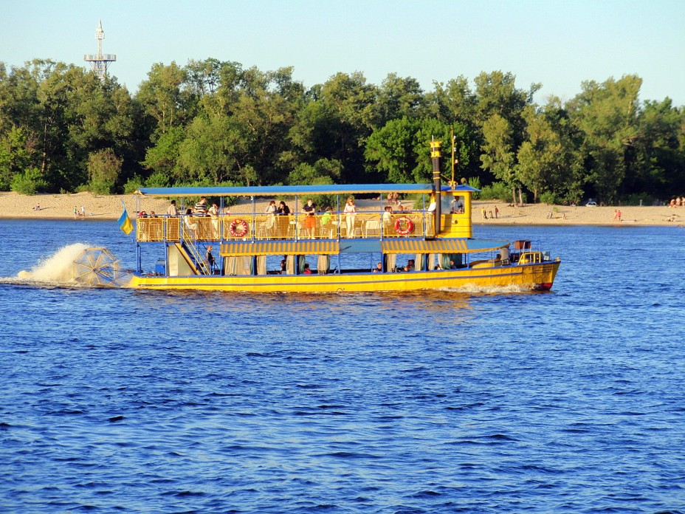
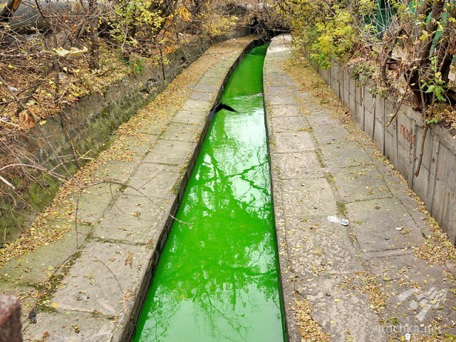

Slide 13
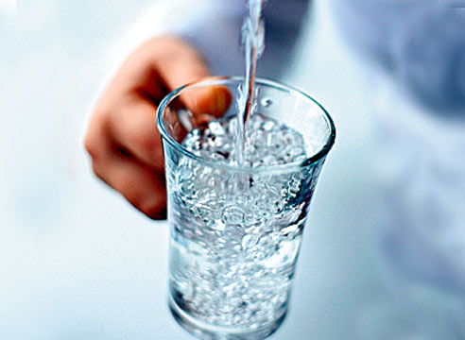
Методи збереження чистоти водойм
використання і нормування якості води;
скорочення стоків у водойми шляхом удосконалення технологічних процесів ряду виробництв;
очищення стічних вод.

